Slide 1
Анализатор безопасности

Slide 2
Что такое анализатор безопасности?
В первую очередь это инструмент, который автоматически сканирует исходный код программы на наличие известных уязвимостей, ошибок и «дыр» в безопасности

Slide 3
Размер кода
Общее количество строк в коде: 420

Slide 4
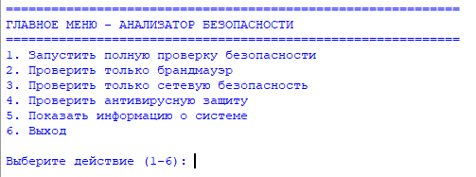
Меню кода

Slide 5
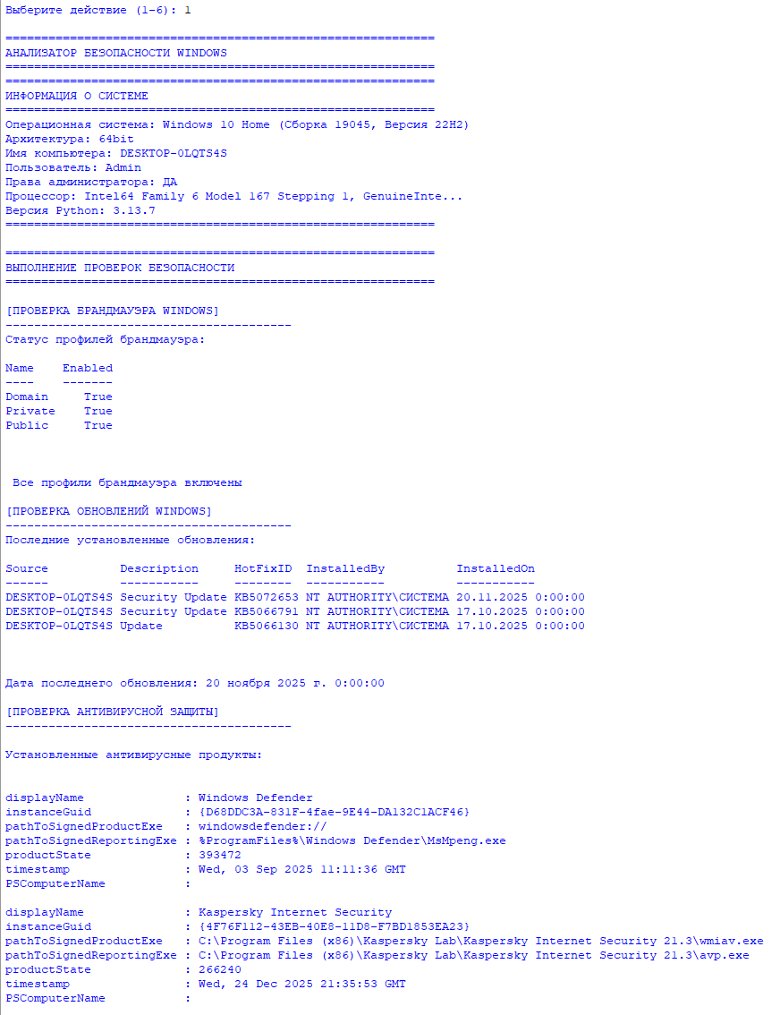
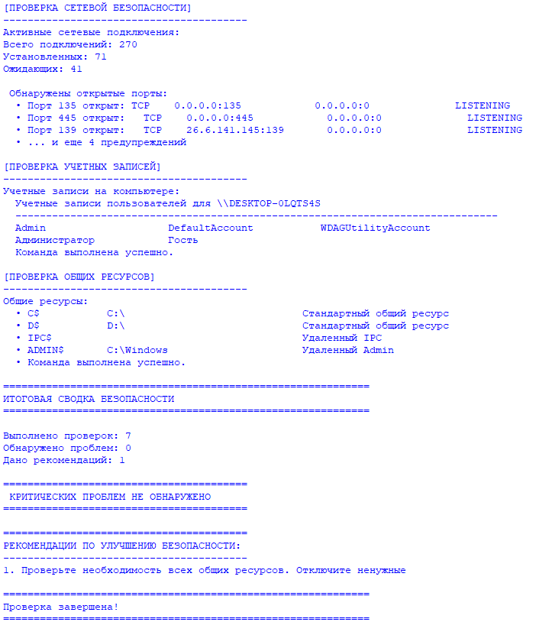
Функции меню
При нажатии на цифру 1 вы выбираете полную проверку безопасности:
Код проверяет брандмауэр
Код проверяет сетевую безопасность
Код проверяет антивирусную защиту
Код показывает информацию о системе

Slide 6
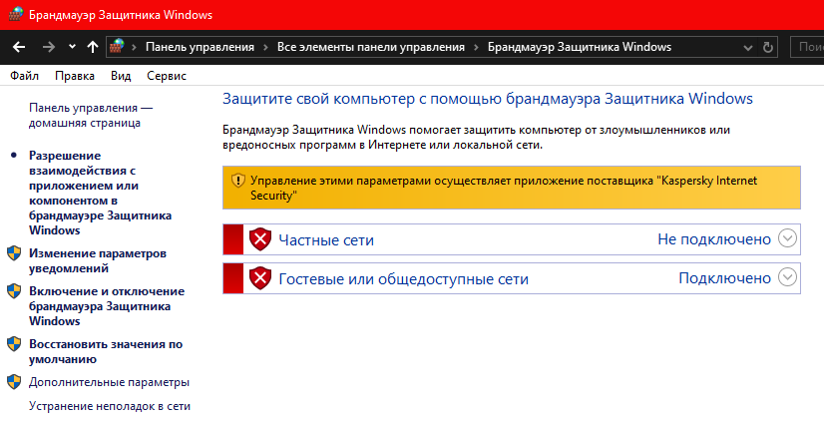
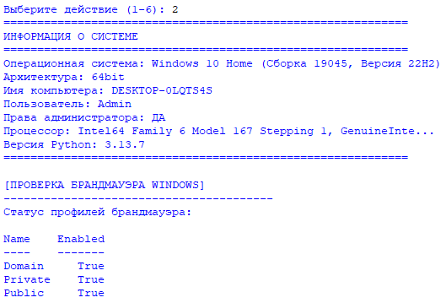
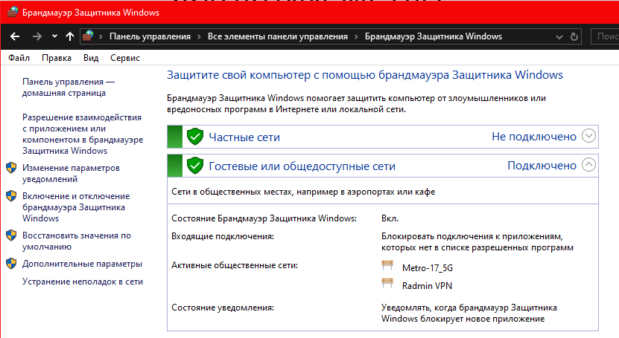
Функции меню
При нажатии на цифру 2 вы выбираете проверку брандмауэра:

Slide 7
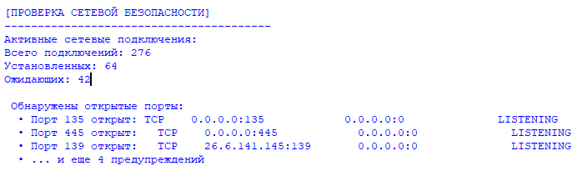
Функции меню
При нажатии на цифру 3 вы выбираете проверку сетевой безопасности:

Slide 8
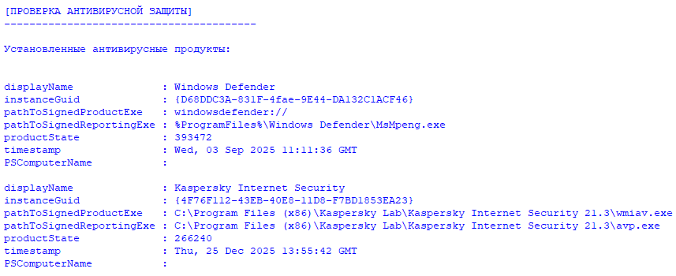
Функции меню
При нажатии на цифру 4 вы выбираете проверку антивирусной защиты:

Slide 9
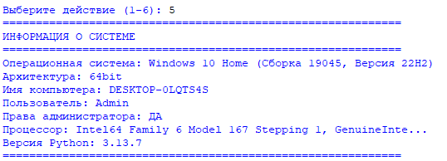
Функции меню
При нажатии на цифру 5 вы выбираете информацию о системе:

